Slide 1
Meeqqat atuarfianni aaqqissuussaanikkut kalaallisoortitsinerup inissimaffia oqaatsitigullu piginnaanngorsaaneq
Grønlandskfagets strukturelle placering i skolen og udvikling af sproglige kompetencer
Med fokus på undervisningsrammerne i faget grønlandsk på yngstetrinnet
Mette Larsen Lyberth, Ilinniartitaanermut Aqutsisoqarfimmi
Atuarfinnut siunnersorti, 2021

Slide 2
Punkter
Modersmålsfaget
Fagformål for faget grønlandsk
Fagdeling på yngstetrinnet (1.kl.skema)
Ordlæsningsresultater hos 2.kl.

Slide 3
Sprogtilegnelsesforskning
Sprogforskning har vist en stærkt sammenhæng mellem barnets tidlige sprogtilegnelse og senere uddannelsesmæssige succes.
En god sprogudvikling gør det nemmere at lære at læse og klare skole og senere uddannelse, og sproget påvirker derfor børns livsmuligheder (Frost 2002; Steffensen 2014; Bleses & Juul, 2007).

Slide 4
Grønlandskfaget (modersmålsfag)
Obligatorisk på alle trin og årgange dvs. 1-10.kl, såvel som for elever med grønlandsk som andetsprog og fremmesprog (de som vokser op med sprog og for nyankomne).
Ca. 80-85 pct. af elever har grønlandsk som modersmål, derfor spiller faget en central rolle i elevernes sproglige udvikling.
Faget er centralt placeret ift. skolens fag, da én af kerneområder i faget er udvikling af literacy, som også er en kompetence der bruges i andre fag.

Slide 5
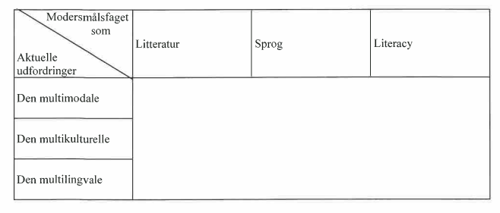
Helle Pia Laursen (2005): Danskfagets dilemma. Dansk som andetsprog i relation til danskfaget.

Slide 6
Udvikling af sproglige kompetencer i skolen
Fagformål (BEK nr. 16 af 24. juni 2003 om trinformål samt fagformål og læringsmål for folkeskolens fag og fagområder).
Formålet med undervisningen er, at eleverne tilegner sig viden og færdigheder, så de kan forstå talt og skrevet grønlandsk sikkert og nuanceret samt udtrykke sig klart og varieret på sproget både mundtligt og skriftligt.
Undervisningen skal sikre, at eleverne tilegner sig et sikkert sprogligt og begrebsmæssigt fundament som grundlag for deres øvrige faglige og almene læring.
Undervisningen skal endvidere medvirke til, at eleverne ud fra egne iagttagelser udvikler deres opmærksomhed omkring sproglige og ikke-sproglige kommunikationsformer. Eleverne skal tilegne sig viden om og udvikle bevidsthed om såvel form som funktion i det grønlandske sprog

Slide 7
Helle Pia Laursen (2005): Danskfagets dilemma. Dansk som andetsprog i relation til danskfaget.
Et grundlæggende syn på faget som et sprogfag med sprogundervis-ning som den centrale kerne

Slide 8
Grønlandskfaget på yngstetrinnet
Forventning om faget skal danne grundlaget for:
“at lære at læse” fordi, i mellemtrinnet skal eleverne
“læse for at lære”
Gentagen problematisering fra mellemtrinslærere ved modtagelse af elever fra yngstetrinnet: Funktionelle analfabeter

Slide 9
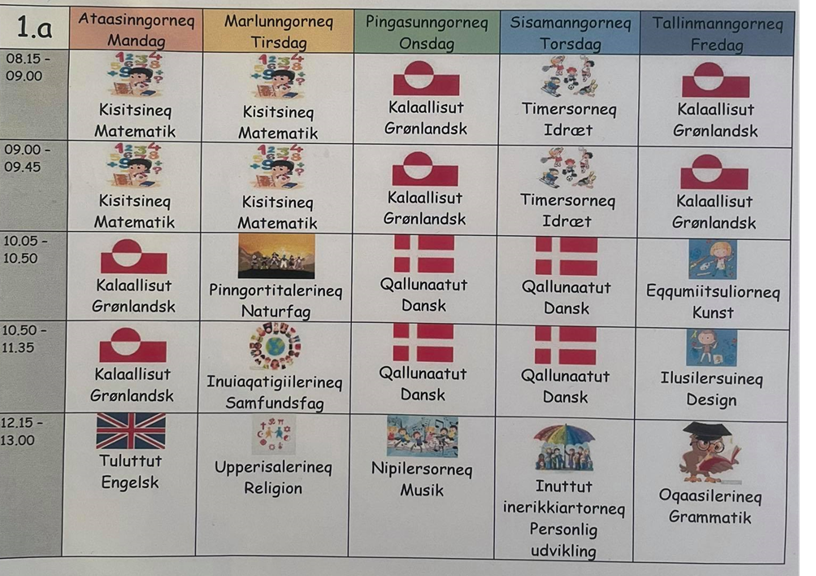
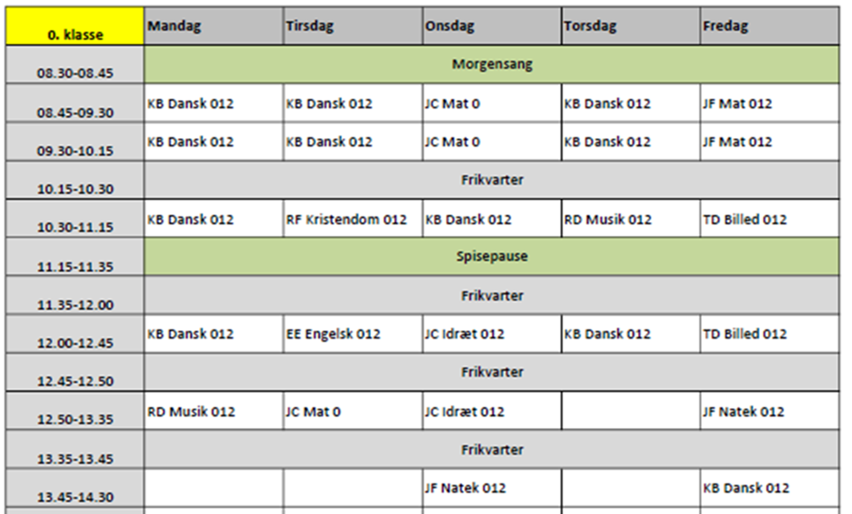
Sammenligning af skemaer i Grl. og DK.
1.klasse (11 fag + grammatik inkl. 3 sprogfag)
Grl. 6 lektioner
0.klasse (8 ”fag” inkl. 2 sprogfag)
Da. 11 lektioner

Slide 10
I DK er Børnehaveklassen/O. klasse organiseret som ikke fagdelt
Børnehaveklassen er et forberedende år, hvor barnet skal lære, hvad det vil sige at gå i skole.
Aktiviteterne i børnehaveklassen lægger vægt på, at barnet skal opleve skolen som en tryg og stabil ramme for faglig og social læring og udvikling.
Undervisningen i børnehaveklassen er tilrettelagt, så eleverne opnår kompetencer inden for seks kompetenceområder og tre obligatoriske emner.
Kompetenceområderne er:
Sprog
Matematisk opmærksomhed
Naturfaglige fænomener
Kreative og musiske udtryksformer
Krop og bevægelse
Engagement og fællesskab.

Slide 11
Sammenligning med de danskes læsefærdigheder
I en afprøvning med 234 danske elever sidst i 1. klasse var gennemsnittet i prøven Ordlæs 40,3 rigtige (med en standardafvigelse på 14,8)*.
Dette gennemsnit er langt højre end det, der i en undersøgelse blev fundet for elever i normeringsgruppen sidst i 2. klasse, hvor antallet af rigtige i ordlæsning i gennemsnit var 19,9 (med en standardafvigelse på 11,3).
Aldersmæssigt er der i begge tilfælde tale om elever i 7-års-alderen, så umiddelbart kan det se ud, som om grønlandske elever klarer sig markant ringere end jævnaldrende danske.

